Slide 1
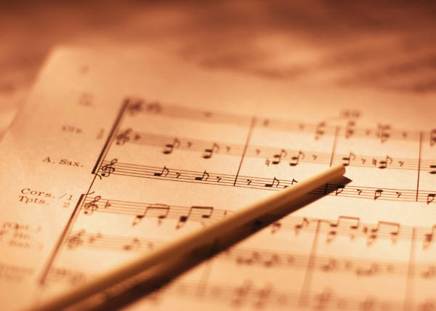
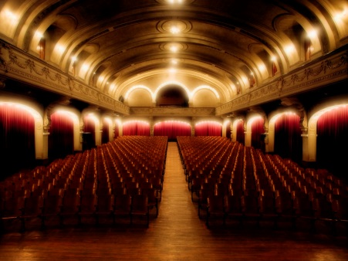
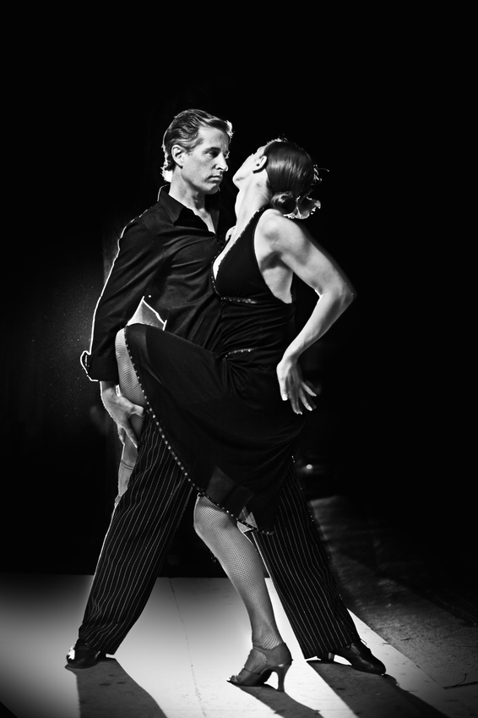
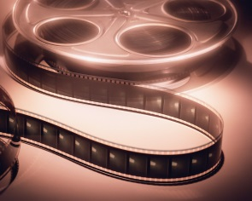
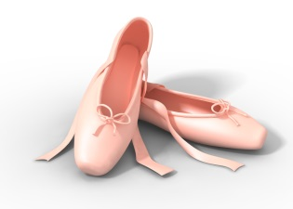
106.1 Člověk a kultura
Elektronická učebnice - I. stupeň Základní škola Děčín VI, Na Stráni 879/2 – příspěvková organizace Svět kolem nás
HUDBA
DIVADLO
VÝTVARNÉ UMĚNÍ
TANEC
FILM A TELEVIZE
SPORT
Autor: Mgr. Alena Horová
Notes:
Víte, kdo způsobuje angínu, chřipku, nebo neštovice?

Slide 2
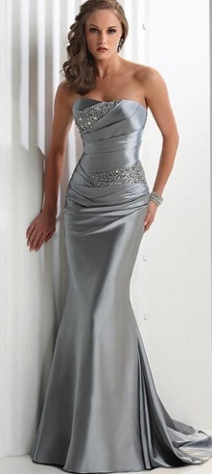
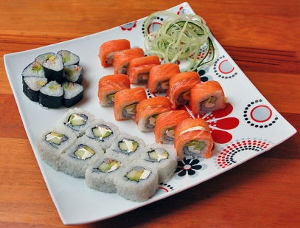
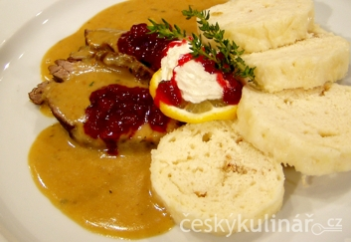
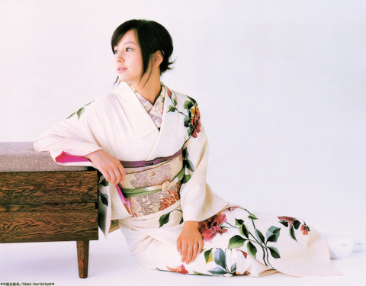
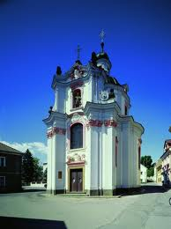
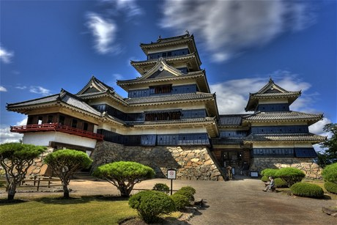
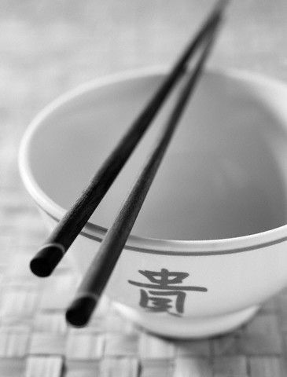
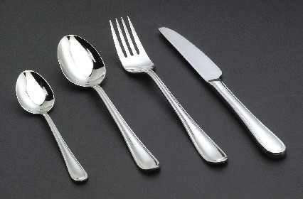
106.2 Co už víš?
Elektronická učebnice - I. stupeň Základní škola Děčín VI, Na Stráni 879/2 – příspěvková organizace Svět kolem nás
POROVNEJ ČESKOU A JAPONSKOU KULTURU.
POPIŠ ROZDÍLY.

Slide 3
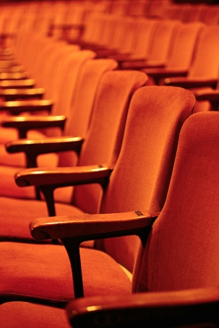
106.3 Jaké si řekneme nové termíny a názvy?
Elektronická učebnice - I. stupeň Základní škola Děčín VI, Na Stráni 879/2 – příspěvková organizace Svět kolem nás
KULTURA
= termín zahrnující materiální i duchovní hodnoty, které
lidé vytvářeli v historii, ale také ty, které vytváří v současnosti
kultura zahrnuje jazyk, zvyky, tradice, způsob života, normy chování ve společnosti, náboženství, práci, vědu, umění.
Materiální kultura: stavby, umělecké obrazy, sochy, řemeslné výtvory…
Duchovní kultura: zvyky, tradice, spolky, organizace…
Každý národ buduje svou kulturu a své společenské normy.
Kultury jednotlivých národů jsou velmi rozmanité – mohou se navzájem ovlivňovat a obohacovat.
KULTURA A UMĚNÍ
= umění bývá považováno za největší projev kultury
Za umění můžeme označit vše, co v nás vyvolává určitý citový zážitek.
výtvarné umění
film a televize
literatura a divadlo
hudba
pohybové umění (sporty, tanec…)
MASOVÁ KULTURA
= zvláštní druh kultury, která oslovuje velké množství lidí („masy“)
toto umění se šíří pomocí masových sdělovacích prostředků
(tisk, rozhlas, televize, internet)
mívá úspěch díky velké reklamní kampani

Slide 4
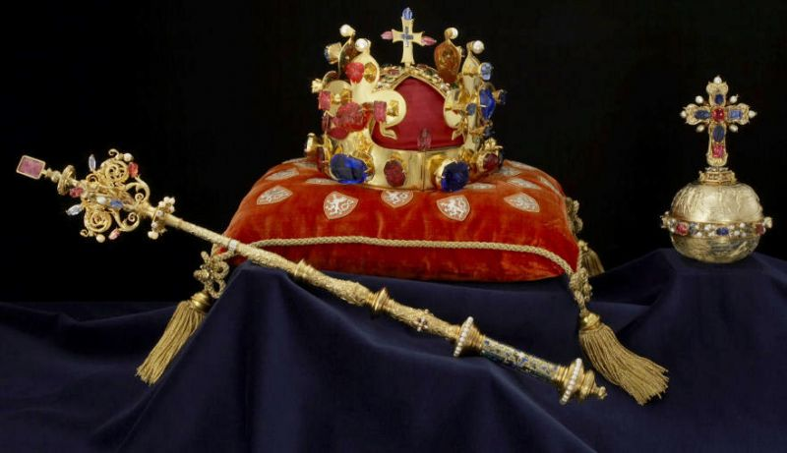
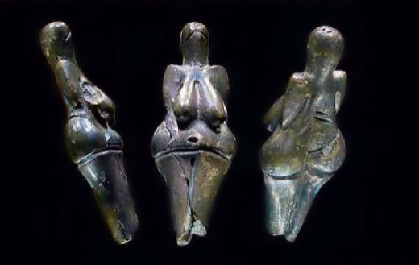
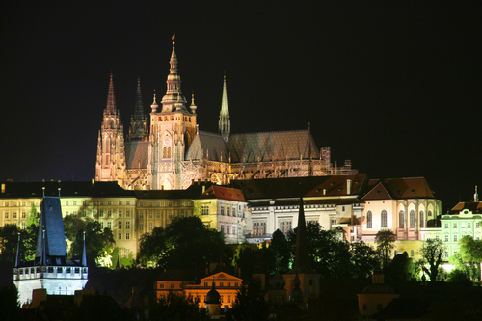
106.4 Co si řekneme nového?
Elektronická učebnice - I. stupeň Základní škola Děčín VI, Na Stráni 879/2 – příspěvková organizace Svět kolem nás
KULTURNÍ INSTITUCE A PAMÁTKY
KULTURNÍ INSTITUCE
= zařízení, která se zabývají ochranou a podporou kultury
→ nabízejí zábavu, ponaučení, vzdělávají a vychovávají
divadlo
muzeum
kino
galerie
knihovna
Celosvětově známou kulturní institucí je UNESCO.
korunovační klenoty
Pražský hrad
KULTURNÍ PAMÁTKY
= jsou dokladem historického vývoje, způsobu života a zvyků v dané zemi
→ díla a věci, které nám připomínají naší historii, jsou označovány
jako kulturní památky
významné stavby
vynálezy
knihy
hudební skladby
Věstonická venuše

Slide 5
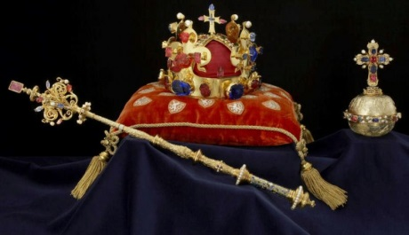
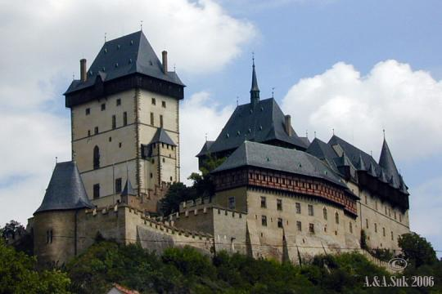
106.5 Co si pamatujete?
Elektronická učebnice - I. stupeň Základní škola Děčín VI, Na Stráni 879/2 – příspěvková organizace Svět kolem nás
KULTURNÍ PAMÁTKA NEBO INSTITUCE?
UNESCO
Národní muzeum v Praze
K. PAMÁTKA
knihovna v Děčíně
Lovci mamutů od spisovatele Štorcha
K. INSTITUCE
opera Libuše od skladatele B. Smetany
Znáš tyto kulturní památky?
hrad Karlštejn
Vysvětli rozdíl - duchovní a materiální kultura.
Národní divadlo
Kterou kulturní instituci jste v poslední době navštívili?
Vyprávějte o této návštěvě.
Vysvětli rozdíl mezi kulturní památkou a institucí.
Vyjmenujte alespoň čtyři kulturní instituce.
Vysvětlete, k čemu slouží.
Vyjmenujte co nejvíce českých kulturních památek.

Slide 6
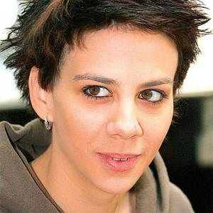
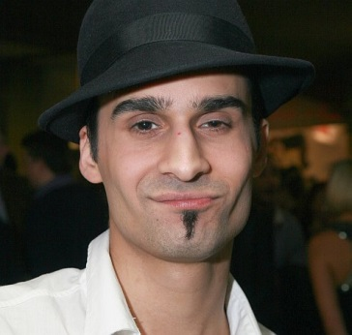
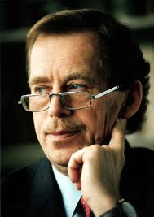
106.6 Něco navíc pro šikovné
Elektronická učebnice - I. stupeň Základní škola Děčín VI, Na Stráni 879/2 – příspěvková organizace Svět kolem nás
Aneta Langerová
herectví
(film, divadlo)
Václav Havel
hudba
(zpěv)
Tatiana Vilhelmová
literární tvorba
(divadelní hry)
Radoslav „Gipsy“ Banga
hudba
(hip hop)
Přiřaď druh umění a jméno.

Slide 7
106.7 CLIL
Elektronická učebnice - I. stupeň Základní škola Děčín VI, Na Stráni 879/2 – příspěvková organizace Svět kolem nás
MUSIC
THEATRE
FINE ART
DANCE
FILM AND TELEVISION
SPORT
Notes:
Víte, kdo způsobuje angínu, chřipku, nebo neštovice?

Slide 8
106.8 Test znalostí
Elektronická učebnice - I. stupeň Základní škola Děčín VI, Na Stráni 879/2 – příspěvková organizace Svět kolem nás
Co nepatří do materiální kultury? obraz historická stavba knihy národní zvyky | 3. Mezi kulturní instituce nepatří? UNESCO divadlo muzeum hrad
Co nepatří do duchovní kultury? obraz náboženství kulturní spolek národní zvyky | 4. Mezi kulturní památky nepatří? divadlo hrad Karlštejn Věstonická venuše korunovační klenoty
Správné odpovědi:
d
a
d
a
Test na známku

Slide 9
Elektronická učebnice - I. stupeň Základní škola Děčín VI, Na Stráni 879/2 – příspěvková organizace Svět kolem nás
106.9 Použité zdroje, citace
Obrázky z databáze klipart (slide 1,3,7)
http://japonsko.hu.cz/obrazky/yukata.jpg (slide 2)
http://vestylu.cz/upload/obrazky/japonska-kuchyne-letem-svetem.jpg (slide 2)
http://img.ceskykulinar.cz/recepty/126514970416.jpg (slide 2)
http://1.bp.blogspot.com/-ZeXK6xkv-2U/TcEJLs-ZtrI/AAAAAAAAAFM/nKGRHV06k44/s1600/kostel_sv_vaclava.jpg (slide 2)
http://i.lidovky.cz/12/014/lngal/JV40e060_shutterstock_55.jpg (slide 2)
http://zena-in.cz/media/2012/02/08/pribory.jpg (slide 2)
http://nd04.jxs.cz/232/354/40c47ca831_70798657_o2.jpg (slide 2)
http://img2.hyperinzerce.cz/x-cz/inz/6903/6903275-spolecenske-saty-stribrne--silver-mermaid-26quot-3B-1.jpg (slide 2)
http://www.people.cz/mag/articles_photo/13555.jpg (slide 4,5)
http://www.ucisaru.cz/images/news/0624_hrad.jpg (slide 4,5)
http://www.i60.cz/obrazky/velke/venuse_201302041259281.jpg (slide 4,5)
http://www.czechatlas.com/images/foto_kat/stredni/s7390_karlstejn.jpg (slide 5)
http://www.supermusic.sk/obrazky/194842_langerova_hlavicka3_sip-300.jpg (slide 6)
http://media.novinky.cz/440/154406-top_foto1-vl0qw.jpg?1260531001 (slide 6)
http://www.knihydobrovsky.cz/files/vaclav_havel/vaclav-havel-3.jpg (slide 6)
http://www.dama.cz/kultura/hvezdy/gipsy_banga4.jpg (slide 6)

Slide 10
Elektronická učebnice - I. stupeň Základní škola Děčín VI, Na Stráni 879/2 – příspěvková organizace Svět kolem nás
106.10 Anotace
Autor | Mgr. Alena Horová
Období | 01 – 06/2013
Ročník | 4. a 5. ročník
Klíčová slova | Kultura, kulturní instituce, památka, divadlo, tanec, umění…
Anotace | Prezentace popisující kulturu.

